Slide 1

PLANIFICACIÓN CLASES VIRTUALES
SEMANA N°26
FECHA :22/09/2020
Colegio Jean Piaget
Mi escuela, un lugar para aprender y crecer en un ambiente saludable

Slide 2
ASIGNATURA /CURSO | Educación Física / 2° Básico
NOMBRE DEL PROFESOR | Marcos Lucero Lizama
KINESIOLOGA | Daniela Flores
OBJETIVO DE APRENDIZAJE PRIORIZACIÓN NIVEL 1 | (OA1) Demostrar la aplicación de las habilidades motrices básicas adquiridas, en una variedad de actividades deportivas.
INDICADORES DE EVALUACIÓN PARA OA | Giran en diferentes direcciones y a distintos ritmos.
CONTENIDO /HABILIDADES | Habilidades motrices básicas. Ejecutar habilidades motoras básicas en ejercicios de locomoción.
OBJETIVO DE LA CLASE | Ejecutar giros en diferentes direcciones a distintos ritmos.
EVALUACIÓN | Se evaluará a través del ticket de salida

Slide 3
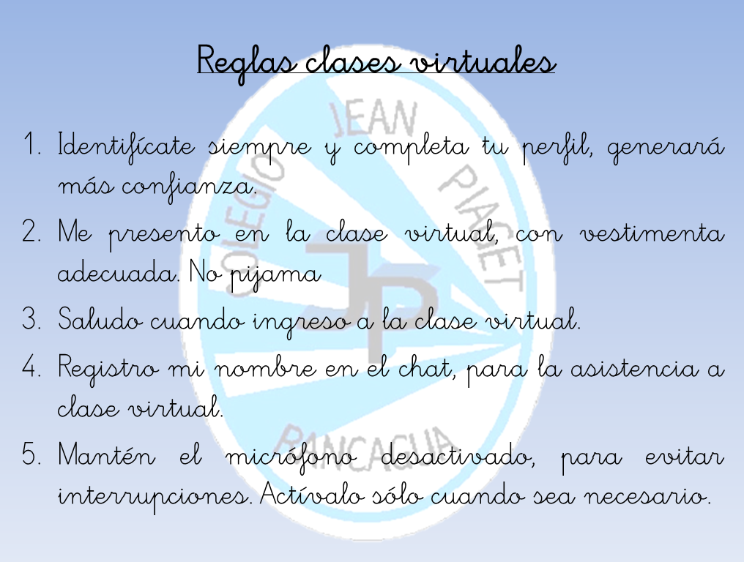

Slide 4
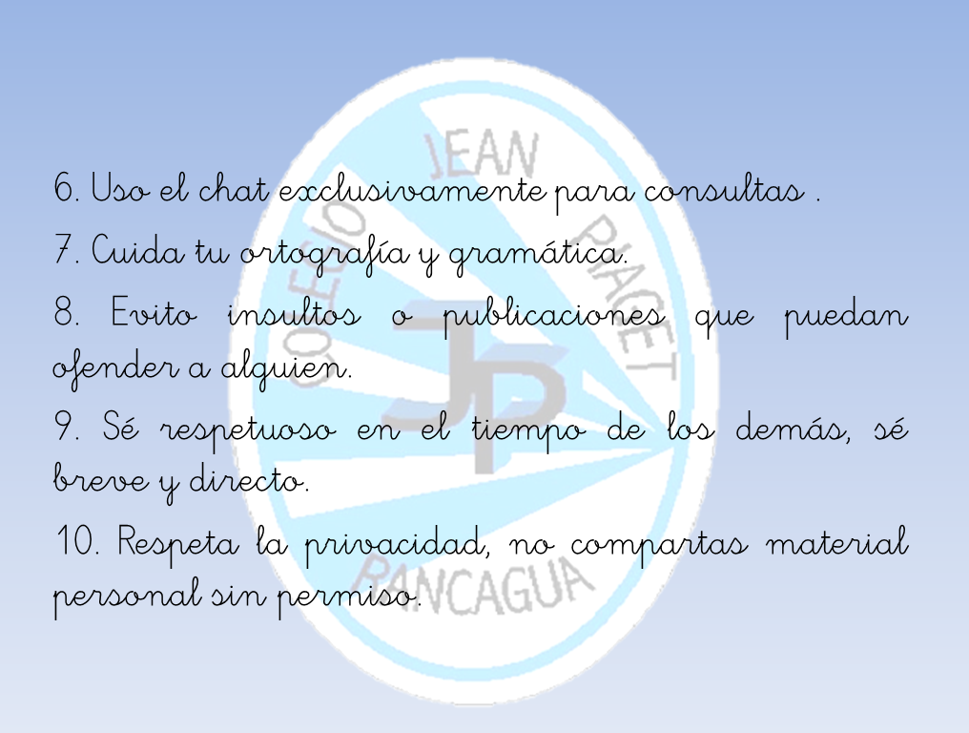

Slide 5
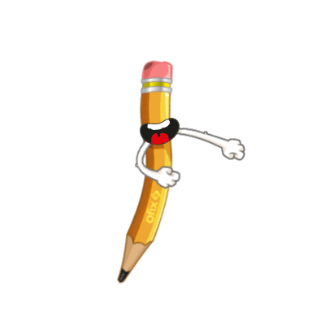


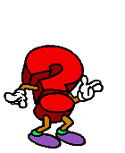
Importante:
Cuándo esté la animación de un lápiz, significa que debes escribir en tu cuaderno
Cuándo esté esta animación de una cámara fotográfica, significa que debes mandar reporte sólo de esa actividad (una foto de la actividad)
Cuándo esté esta animación de un niño con su amigo, significa que debes realizar los ejercicios de la guía.
Cuándo esté esta animación de un signo de pregunta, significa que debes pensar y analizar, sin escribir en tu cuaderno. Responder de forma oral.

Slide 6


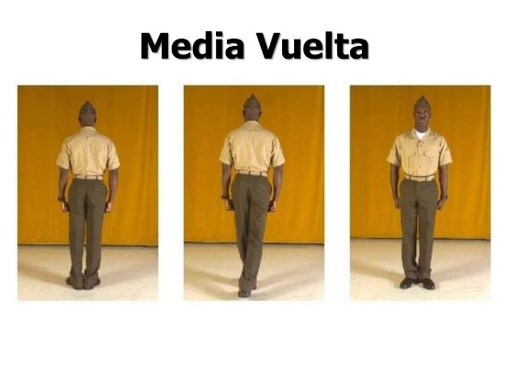
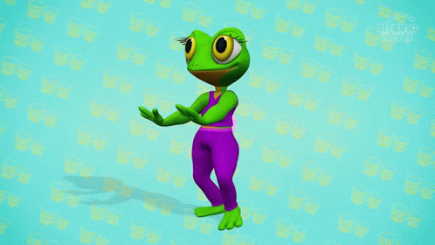
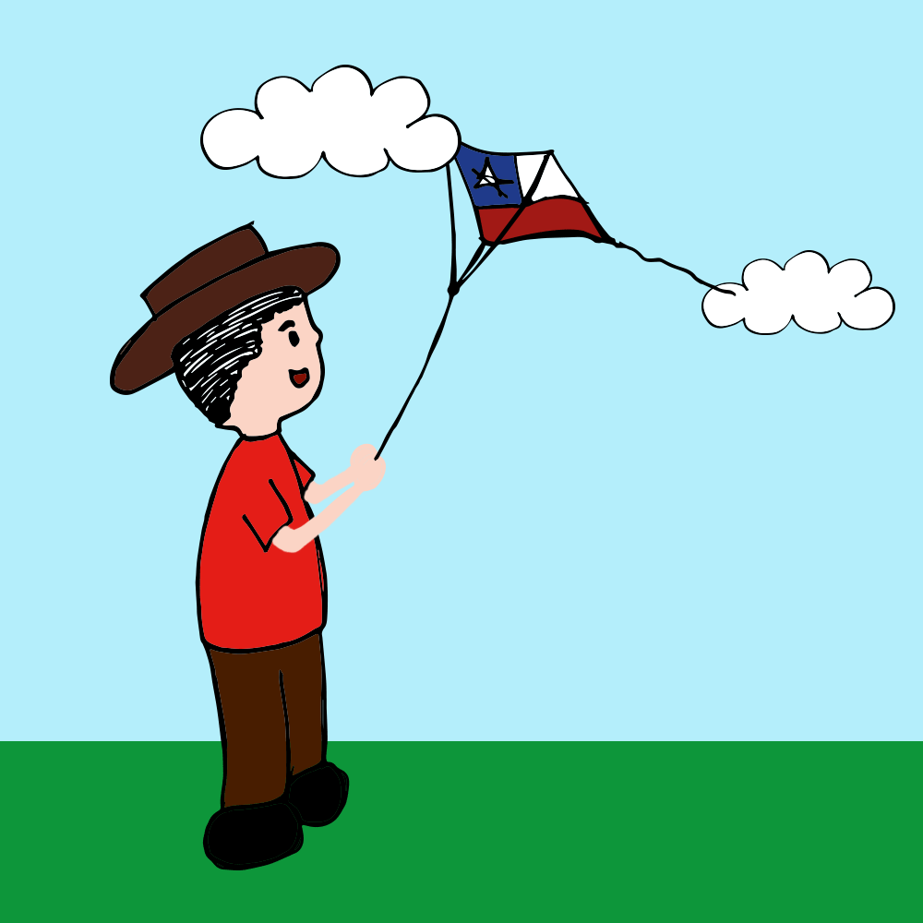
Inicio
Motivación
Giran en diferentes direcciones y a distintos ritmos. Realizar: Medio giro a la derecha Medio giro a la izquierda Giro completo Bailaremos la canción de “La Yenka” https://www.youtube.com/watch?v=0kNPetjMTCQ

Slide 7
Desarrollo
Actividad 1 Giran en diferentes direcciones y a distintos ritmos. 1.-Saltar hacia adelante y dar un giro 2.-Dar dos saltos y dar un giro 3.-Dar tres saltos y dar un giro. Girar con papel higiénico. 1.-Colocate un papel higiénico en la cabeza y realiza 1,2 y 3 giros. 2.-Suma otro papel higiénico y realiza otro giro. 3.-Realiza la actividad hasta llegar a tener de 3 a 5 rollos de papel higiénico en tu cabeza.

Slide 8
Desarrollo
Actividad 2 Giran en diferentes direcciones y a distintos ritmos. Realizaremos una torre de tres a cinco papel higiénico como se observa en el imagen . 1.-Te posicionarás al frente de la torre, tomarás un papel higiénico ,realizas un giro y dejas el papel higiénico en el suelo. Debes cambiar de posición todo el papel higiénico.

Slide 9

TICKET DE SALIDA
ED. FÍSICA
SEMANA 26
CIERRE
1) ¿Un giro en el lugar significa qué?
2) ¿En qué situaciones de la vida cotidiana realizas giros? Menciona 4 ejemplos.
3)¿Qué es lo importante que debes saber antes de realizar un giro?
4)¿A qué habilidad motriz corresponde girar en el lugar?
Ticket de salida online https://docs.google.com/forms/d/e/1FAIpQLSecZACb498YdJW8sm25FHsmeQ6N5r6RDtFDWrP8Za-hAc5uzg/viewform
Enviar fotografía de este ticket de salida al:
Correo: marcos.lucero@colegio-jeanpiaget.cl
Celular:+56964515300

